Slide 1
김태훈의 발표
여기에 텍스트 입력

Slide 2
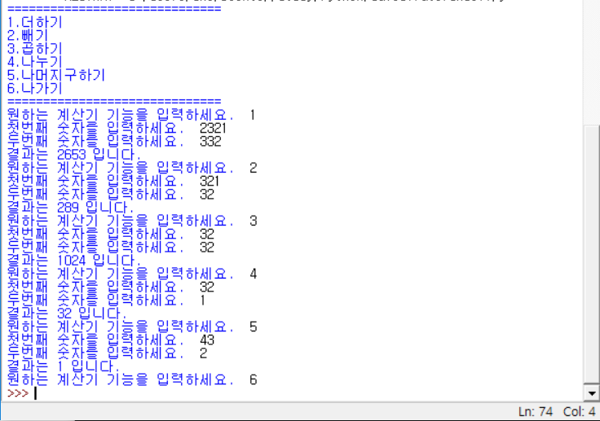
개쩌는 계산기 V.1_C1107.py
(식상함)
Notes:
[NEXT]
저는 개쩌는 계산기를 만들었습니다.
[NEXT]
라고 하면 너무나도 식상해서 제 성에 안 차기 때문에 기각했구요

Slide 3
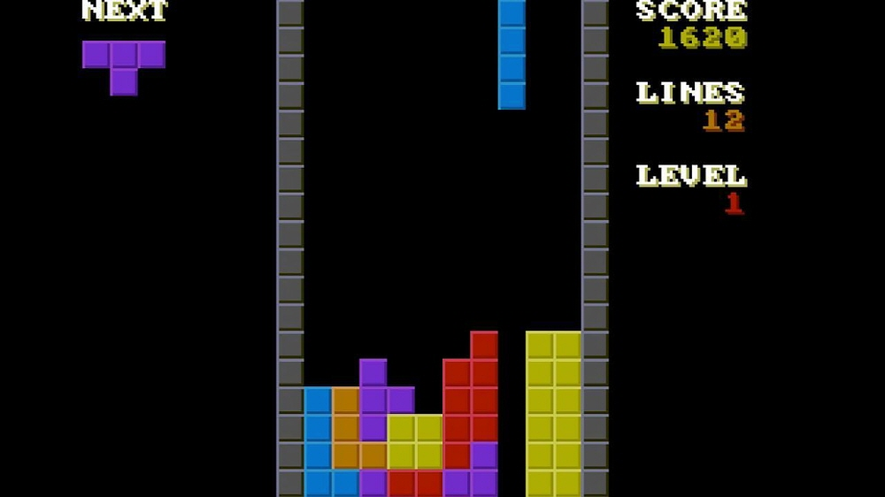
게임을 만들고싶음
콘솔로 구현해야됨
컬러풀한 그래픽
Notes:
그래서 좀 있어보이는 게임을 만들고 싶었습니다.
[NEXT]
그런데 콘솔로 만들어야됬고요.
[NEXT]
그리고 컬러풀한 그래픽을 구현하고 싶었습니다.
[NEXT]
그래서 테트리스를 만들겁니다.

Slide 4
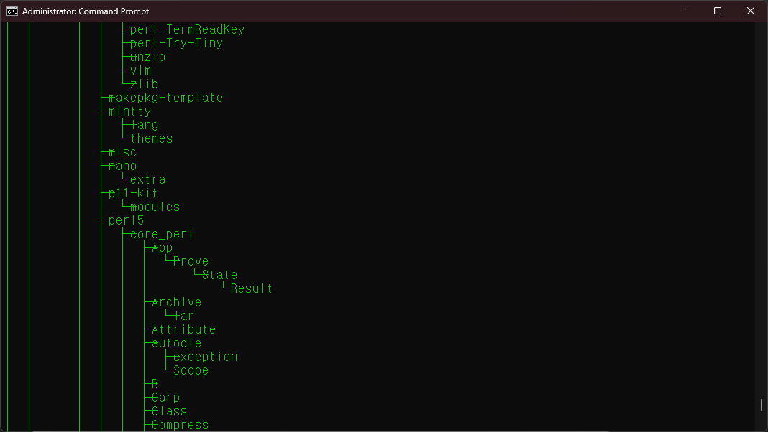
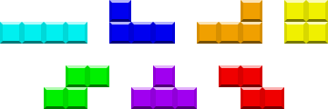
콘솔인데 게임을 어떻게 만듬?
Notes:
그런데요
생각해보면은
우리가 아는 콘솔은
[NEXT]
이런 검은색 배경에 흰색 글자만 있는 화면에서
[NEXT]
어떻게 이런 블록을 그리고 색깔을 입힐 수 있을까요

Slide 5
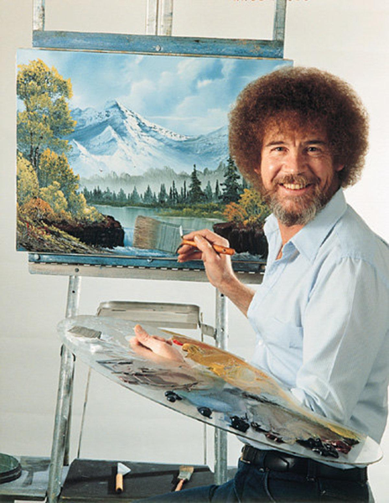
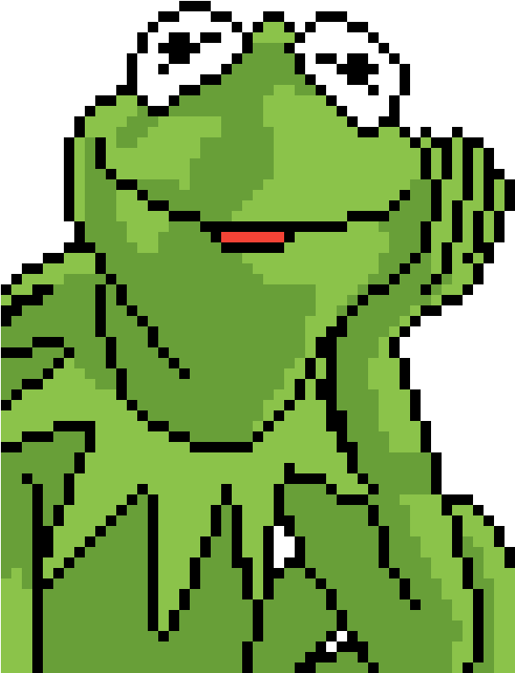
█
█
█
\x1b[48;2;{r};{g};{b}m
███
(FULL BLOCK)
Notes:
[NEXT]
그냥 간단하게 콘솔 안에 화면을 만들면 됩니다.
[NEXT]
이렇게 생긴
[NEXT]
FULL BLOCK라는 문자열이 있는데
이걸을 두 개를 써주면
[NEXT]
정사각형이 됩니다. 그쵸
거기에다
[NEXT]
이렇게 생긴 UNIX COLOR CODE를 넣어주면 색깔을 구현할 수 있습니다.
[NEXT]
이걸 가지고 여러개 합치면 테트리스 블럭을 만들 수 있죠
[NEXT]
끝이에요 정말 간단하죠

Slide 6
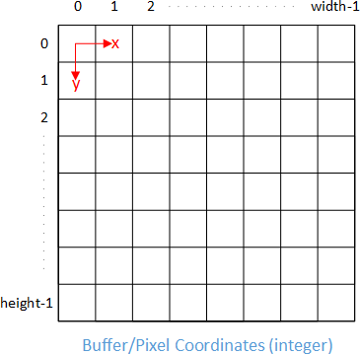
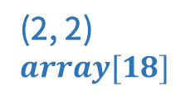


2차원 이미지 구현
컴퓨터: 그게 뭐노
이 픽셀 주샘
[ 8, 24, 241, 35, 57, 230, 109, ... ]
$$f\left(x, y\right)=y∗w+x$$
(2, 2)
$$array[18]$$
(이거 2차원임)
반박시 니말이 맞음
$$w=8, h=8$$
Notes:
이제 화면을 그리기 위해서는코딩으로 2차원 이미지를 만들어야 되는데
[NEXT]
실은 우리 컴퓨터는 사진을 2차원으로 표현하지 못합니다.
[NEXT]
그래서 그냥 1차원 배열을 만들고
[NEXT]
2차원이라고 우기면 됩니다.
[NEXT]
예를 들어서
[NEXT]
(2, 2)에 있는 픽셀을 가져오고 싶으면
[NEXT]
이런 이상한 식으로
[NEXT]
1차원 배열에 대응하는 index를 찾을 수 있습니다.

Slide 7

게임 엔진
Graphics
Input
Audio
매트
선 그리기
면 그리기
외각선 그리기
에셋 불러오기
매트 붙여넣기
글자 그리기
(ONLY CONSOLE)
(ONLY FANS)
비프음 재생하기
효과음 재생하기
키 입력 받기
(틀)
물리엔진(콜라이더 등), 에니메이션 …
Notes:
이제 게임을 돌리기 위해서는 게임 엔진이 필요한데
게임 엔진의 가장 중요한 요소는
[NEXT]
그래픽과
[NEXT]
입력,
[NEXT]
소리가 있습니다.
[NEXT]
그래픽에서는 아까 봤던 이미지를 저장하는 매트, 선, 면, 원, 에셋, 글자 같은 화면을 그리는데 필요한 기능들이 있습니다.
[NEXT]
입력에는 사실 콘솔에서 구현 해야되서
[NEXT]
키보드 입력밖에 못받습니다.
[NEXT]
오디오도
[NEXT]
90년대 비프음밖에 못냅니다.
[NEXT]
그 외에도 물리엔진, 에니메이션 엔진등이 있습니다.
[NEXT]
이제 게임 엔진을 구상했으니 게임을 만들면 되겠죠 그쵸

Slide 8



로딩 스크린
응애 나 에셋
로딩...
RAM
Notes:
우리가 게임을 하면 수 많은 에셋들을 보게 됩니다.
이런 에셋들은 로딩이라는 과정으로
[NEXT]
우리 하드디스크에 저장되어있다가 메모리에 올라가게 되는데
이 작업이
[NEXT]
하드디스크 속도에 따라서 많은 시간이 걸려
[NEXT]
사람들이 빡치지 않도록 로딩화면을 보여주는겁니다.
[NEXT]

Slide 9
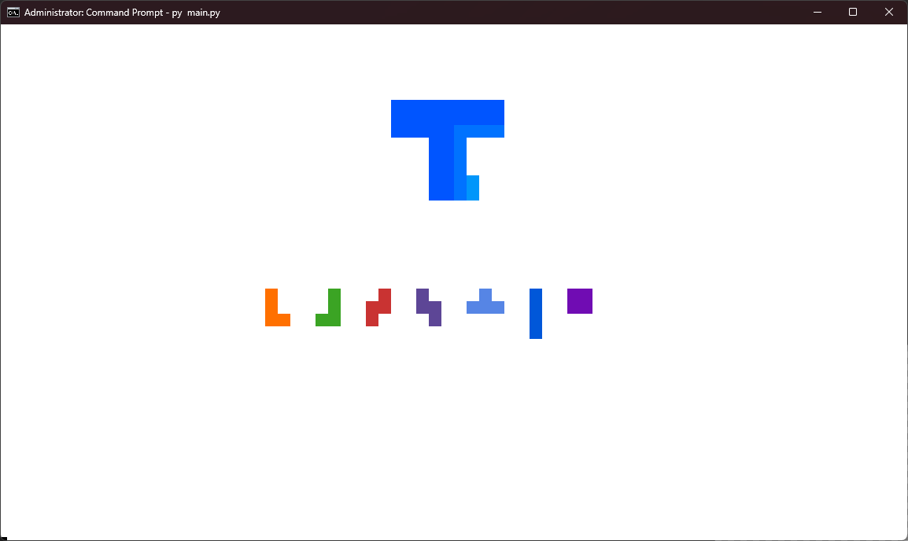
로딩 스크린
logo = """
TTTTTTTTTTTTTTTTT
TTTTTTTTTTTTTTTTT
TTTTTTTTTTTTTTTTT
TTTTTTTTTTTTTTTTT
00000TTTTVV000000
00000TTTTVV000000
00000TTTTVV000000
00000TTTTVV000000
00000TTTTVV000000
00000TTTTVV000000
00000TTTTVV000000
00000TTTTVV000000
00000TTTTVV000000
00000TTTTVV000000
00000TTTTVV000000
00000TTTTVV000000
00000TTTTVVEEE000
00000TTTTVVEEE000
00000TTTTVVEEE000
""",
gameover = """
111102222033333044440000555506060777708880
100002002030303040000000500506060700008008
101102222030303044440000500506060777708880
100102002030303040000000500506060700008080
111102002030303044440000555500600777708008
""",
small_logo = """
TTTTTTTTT
TTTTTTTTT
TTTTTVVVV
000TTV000
000TTV000
000TTV000
000TTVE00
000TTVE00
""",
def build_asset(src: str) -> Mat:
# 에셋의 데이터 코드를 2차원 이미지로 변환합니다.
lines = [line.strip() for line in src.splitlines() if line.strip()]
# 데이터 코드를 줄 단위로 분리합니다.
width = len(lines[0])
height = len(lines)
mat = Mat(width, height) # type: ignore
for y, line in enumerate(lines):
for x, code in enumerate(line):
mat[x, y] = CODE_MAP[code] # type: ignore
# 데이터 코드를 픽셀 데이터로 변환합니다.
return mat # type: ignore
def _game_loading(screen: Mat, progress: float):
# 게임 로딩 화면을 그립니다.
screen.fill(Pixels.WHITE)
logo = assets.small_logo
w, h = sum(p.width + 2 for p in assets.pieces), max(p.height for p in assets.pieces)
xp = screen.mx // 2 - w // 2
yp = screen.my // 2 - h // 2 + 4
pc = len(assets.pieces) * progress
screen.paste_mask(logo, screen.mx // 2 - logo.width // 2, 6, mask_char=Chars.EMPTY)
for i, p in enumerate(assets.pieces):
if i > pc: break
# 프로그래스에 따라 블럭을 그립니다.
screen.paste_mask(p, xp, yp, mask_char=Chars.EMPTY)
xp += p.width + 2
Notes:
Pytis도 게임 로고, 테트리스 조각들 등의 에셋들이 있기에
[NEXT]
이를 빌드하고 로드하는
[NEXT]
로딩화면이 구현되어있습니다.
왼쪽 코드는 방금 에셋의 데이터 코드를 2차원 이미지로 변환하는 빌드 코드고요, 오른쪽은 위 로딩 화면을 그리는 코드입니다.
로고의 크기와 창의 크기를 각각 2로 나누고 더한 스크린에 해당 위치에 그리고요,
프로그레스에 따라 테트리스 블록을 프로그레스 바처럼 그리는코드입니다.

Slide 10
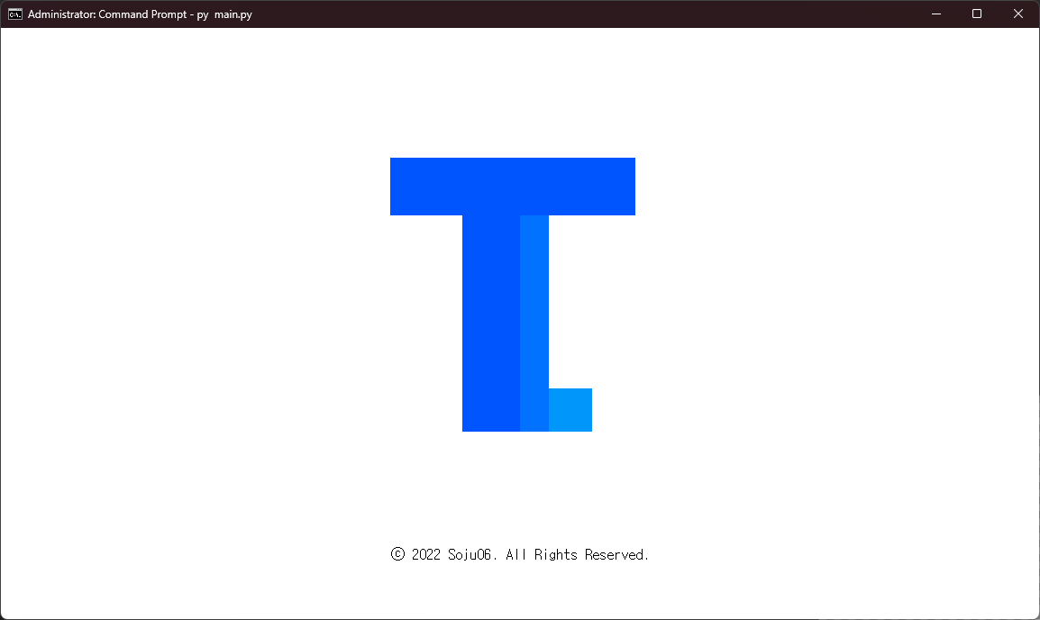
크레딧 스크린
logo = assets.logo
screen.fill(Pixels.WHITE)
screen.paste_mask(logo, screen.mx // 2 - logo.width // 2, screen.my // 2 - logo.height // 2, mask_char=Chars.EMPTY)
screen.draw_text_center(0, screen.my - 2, screen.mx, 'ⓒ 2022 Soju06. All Rights Reserved.’, Pixel(fg=Colors.BLACK, bg=Colors.WHITE), double=True)
Notes:
그리고
[NEXT]
게임의 크레딧 스크린을 만들었습니다.
[NEXT]
가장 중요한 라이센스와 로고를 그리는 코드입니다.
방금과 마찬가지로 스크린의 크기와 로고의 크기를 각각 2로 나누고 더한 스크린에 위치에 로고를 그리고
화면의 하단부분에서 2만큼 올라가 라이센스 글자를 그리는 코드입니다.

Slide 11
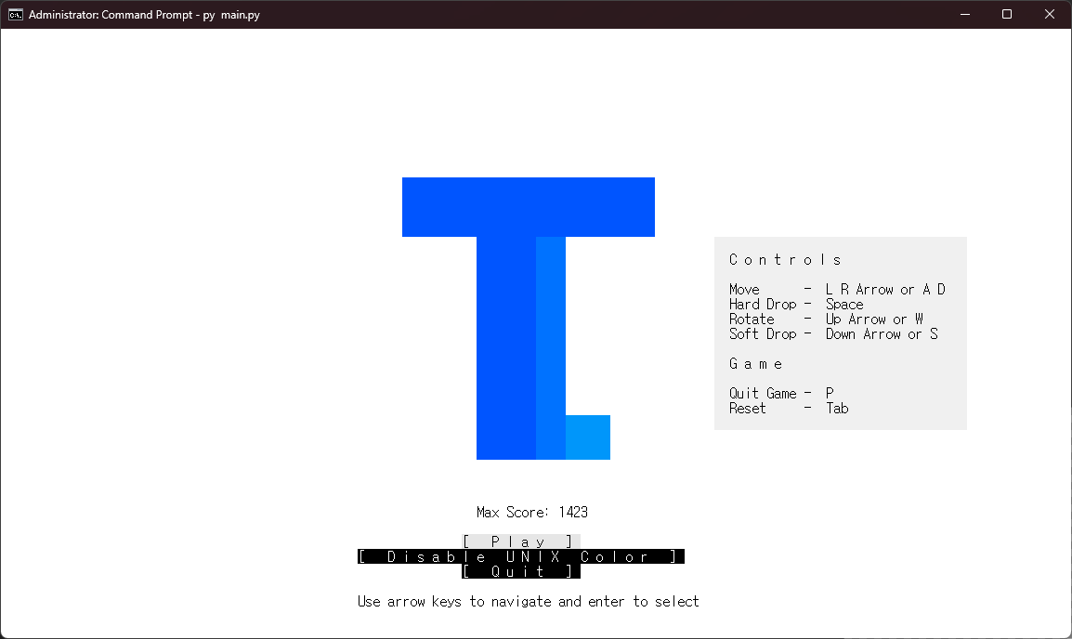
def mainmenu_choice(screen: Mat, choice: int, e: bool, ms: int):
# 로고를 그립니다.
logo = assets.logo # type: ignore
screen.fill(Pixels.WHITE) # type: ignore
screen.paste_mask(logo, screen.mx // 2 - logo.width // 2, screen.my // 2 - logo.height // 2, mask_char=Chars.EMPTY) # type: ignore
# 메인 메뉴의 선택을 그립니다.
tp = screen.my - 6 - 1 # type: ignore
np = Pixel(fg=Colors.WHITE, bg=Colors.BLACK) # type: ignore
cp = Pixel(fg=Colors.BLACK, bg=Colors.gray(230)) # type: ignore
screen.draw_text_center(0, tp, screen.mx, f'Max Score: {ms}', double=True) # type: ignore
screen.draw_text_center(0, tp+2, screen.mx, '[ Play ]', cp if choice == 0 else np) # type: ignore
screen.draw_text_center(0, tp+3, screen.mx, f'[ {"En" if e else "Dis"}able UNIX Color ]', cp if choice == 1 else np) # type: ignore
screen.draw_text_center(0, tp+4, screen.mx, '[ Quit ]', cp if choice == 2 else np) # type: ignore screen.draw_text_center(0, screen.my - 1, screen.mx, 'Use arrow keys to navigate and enter to select', double=True) # type: ignore # 조작 방법을 그립니다.
board_w, board_h = 17, 13
bx, by = screen.mx - board_w - 6, screen.height // 2 - board_h // 2 # type: ignore
bpx = Pixel(Colors.BLACK, Colors.gray(240)) # type: ignore
screen.fill_rect(bx, by, board_w, board_h, bpx) # type: ignore
screen.draw_text(bx + 1, by + 1, 'Controls', bpx) # type: ignore
screen.draw_text(bx + 1, by + 3, 'Move - L R Arrow or A D', bpx, double=True) # type: ignore
screen.draw_text(bx + 1, by + 5, 'Rotate - Up Arrow or W', bpx, double=True) # type: ignore
screen.draw_text(bx + 1, by + 4, 'Hard Drop - Space', bpx, double=True) # type: ignore
screen.draw_text(bx + 1, by + 6, 'Soft Drop - Down Arrow or S', bpx, double=True) # type: ignore
screen.draw_text(bx + 1, by + 8, 'Game', bpx) # type: ignore
screen.draw_text(bx + 1, by + 10,'Quit Game - P', bpx, double=True) # type: ignore
screen.draw_text(bx + 1, by + 11, 'Reset - Tab', bpx, double=True) # type: ignore
if ANSI_COLOR:
# ANSI 색상이 활성화 됬다면 경고 문구를 그립니다.
screen.fill_rect(0, 3, screen.mx, 3, Pixel(bg=Colors.RED)) # type: ignore
screen.draw_text_center(0, 4, screen.width, 'WARNING! ANSI Color is enabled. This may cause some issues. ', Pixel(fg=Colors.WHITE, bg=Colors.RED), double=True) # type: ignore
메인 메뉴
Notes:
이제 본격적인 게임 개발인데요.
[NEXT]
게임 시작과 조작키 설명, 게임을 설정 할 수 있는 메인 화면을 만들었습니다.
[NEXT]
코드는 이렇습니다.
먼저 정가운데에 로고를 그리고
화면의 하단부분에 최대 점수, 플레이 버튼, 유닉스 컬러 활성화 버튼 , 종료 버튼과 설명을 그리는 코드고요,
조작키 박스를 그리고 조작키 글자를 그리는 코드입니다.
그리로 만약 안씨 컬러거 활성화 되면 운영체제 구조상 화면을 그리는데 많은 시간이 걸리므로 경고 메시지도 그리는 코드입니다.
[NEXT]
그리고 최고 점수라는 것이 있는데요 이 시스템을 구현하려면 조금의 과정이 필요합니다.

Slide 12


최고점수 저장하기
##############################
## CONFIG ##
##############################
max_score: int | None = None
def get_max_score():
# 최고 점수를 가져옵니다.
# 만약 캐시된 최고 점수가 있으면 캐시된 최고 점수를 반환합니다.
global max_score
if max_score != None: return max_score
# 파일에 저장된 최고 점수를 가져옵니다.
try:
with open('score', 'r') as f:
return int(f.read())
except:
return 0
def set_max_score(score):
# 최고 점수를 설정합니다.
# 캐시에 최고 점수를 저장합니다.
global max_score
max_score = score
# 파일에 최고 점수를 저장합니다.
with open('score', 'w') as f:
f.write(str(score))
max_score: int = 10
니 점수 0점임
로드
니 점수
저장
RAM (변수)
니 최고 점수
Notes:
우리가 파이썬에서 점수를
[NEXT]
변수에 저장하면
[NEXT]
RAM에 저장하게 되는데
[NEXT]
만약 최고 점수를 이렇게 저장하게 된다면
[NEXT]
게임을 껏다키고,
[NEXT]
점수를 가져오면 초기화가 됩니다.
[NEXT]
그래서 점수를 프로그램이 꺼져도 유지할 수 있는 방법을 사용해야하는데
가장 쉬운 방법이
[NEXT]
그냥 파일에 저장하는겁니다.
[NEXT]
코드는 이렇구요
간단하게 score라는 파일을 읽어서 숫자로 반환하는 함수와
Score파일을 열어서 점수를 쓰는 함수입니다.
[NEXT]
정말 간단하죠

Slide 13
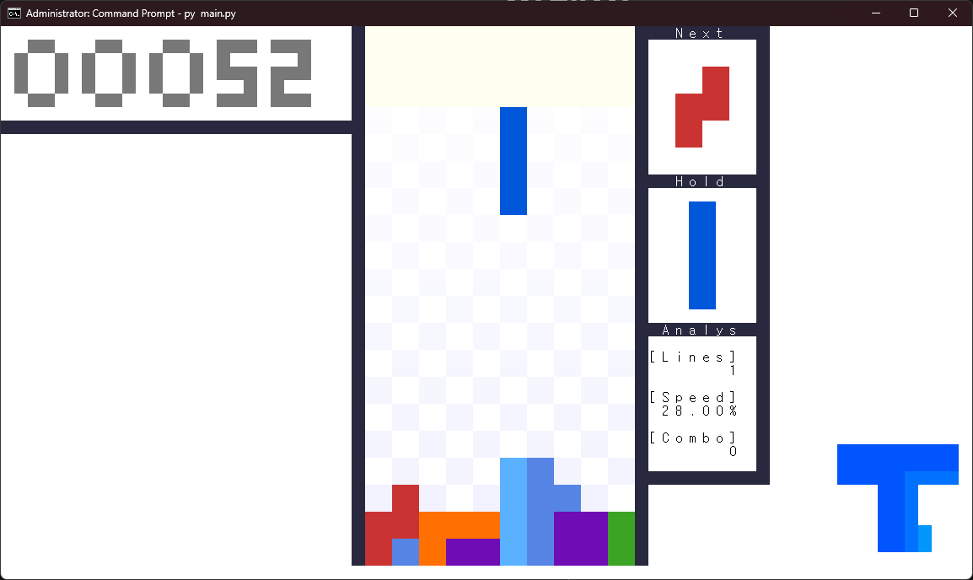
인게임
필요한것들.torrent
떨어지는 조각
다음 조각
홀드 조각
떨어진 조각들
점수
지운 라인 수
콤보 수
직박구리.zip
Notes:
이제 마지막 인게임을 구현할건데요.
[NEXT]
게임 시스템에서 필요한 데이터를 먼저 생각해보면
[NEXT]
떨어지는 조각이 있을거구요
[NEXT]
다음 조각도 있어야 되겠죠
[NEXT]
홀드 조각도 있어야되구요
[NEXT]
밑에 떨어져있는 조각들도 있어야 되죠.
[NEXT]
그리고 점수와
[NEXT]
지운 라인 수가 있으면 성취욕 자극할 수 있고요
또 이 점수로 게임의 난이도를 점수가 높으면 높을 수록 어렵게 만들 수 있습니다.
[NEXT]
마지막으로 콤보라는 시스템으로 능지 플레이를 하면 점수를 배수로 주는 시스템도 있으면 좋겠죠.
[NEXT]
이 외에도 떨어질 예정인 위치 힌트, 배경, 속도가 있습니다.

Slide 14
떨어지는 조각과 다음 조각
def __Game_new_pieces(self):
# 떨어지는 조각과 다음 조각을 생성합니다.
pieces = self.assets.pieces
def random_piece():
return pieces[self.random.randint(0, len(pieces) - 1)].copy()
self.hover = self.next or random_piece()
self.next = random_piece()
# 떨어지는 조각의 위치를 초기화합니다.
self.hover_locate = (self.mat.width // 2 - self.hover.width // 2, 0)
# 떨어지는 조각의 힌트 조각을 생성합니다.
mat = self.hover.copy()
mat += Color(90, 90, 90)
self.hover_hint = mat
if Engine.collide(self.mat, self.hover, *self.hover_locate):
# 떨어지는 조각이 생성되는 위치에 다른 조각이 있으면 게임 오버합니다.
self.game_over()
Notes:
조각를 떨어뜨릴려면 먼저 떨어뜨릴 조각을 선택해야되잖아요 그쵸
이제 떨어질 조각과 다음조각을 선택하는 코드입니다.
떨어질 조각에는 만약 다음 조각이 있으면 다음조각을 넣구요 아니면 새로운 조각을 만들어서 넣습니다.
그리고 다음 조각에는 새로운 조각을 만들어서 넣고요
그리고 떨어질 위치를 정가운데로 초기화 하고요
이 떨어질 조각을 떨어질 위치에 배치했을 때 이미 떨어진 조각과 충돌하는지 여부를 검사해서 게임이 오버되었는지를 판단할 수 있습니다.

Slide 15
조각 떨어뜨리기
def __Game_move(self, mx: int, my: int):
# 조각을 이동합니다.
x, y = self.hover_locate
np = (x + mx, y + my)
if Engine.collide(self.mat, self.hover, *np): # type: ignore
# 충돌이 발생하면 이동하지 않습니다.
return False
else:
self.hover_locate = np
return True
def __Game__run(self):
def update(mat: Mat): # type: ignore
# 게임이 업데이트될 때마다 호출됩니다.
if not self.move(0, 1):
# 떨어지는 조각을 한 칸 아래로 이동하고 조각이 땅에 닿았다면
self.commit(mat)
down_sound(True)
while self.running:
self.draw(update)
# 게임을 그립니다.
self.delay = max(.08, .8 - self.analytics.score // 100 * .05)
time.sleep(self.delay)
# 떨어지는 속도를 조절합니다.
Notes:
떨어뜨릴 조각도 선택했으니까
이제 조각을 시간마다 한칸씩 떨어지게 구현하면 되겠죠.
이 시간을 구하는 코드는 점수의 가중치로 딜레이 계산하게 되는데 점수가 높으면 높을수록 딜레이는 줄어들도록 만들었습니다.
이 시간마다 떨어지는 조각을 1칸씩 내리고 만약 떨어진 조각이나 바닥에 부딛치면 소리를 재생하고 커밋이라는 작업을 합니다.
이 커밋이라는게 뭐냐면

Slide 16
조각 커밋
def __Game_commit(self, mat: Mat):
# 조각을 쌓습니다.
self.holded = False
self.mat = mat
self.analytics.add_score(5)
# 점수를 추가합니다.
self.new_pieces()
# 새로운 조각을 생성합니다.
self.remove_lines(mat, self.find_complete_lines(mat))
# 완성된 줄을 제거합니다.
def __Game_find_complete_lines(self, mat: Mat) -> list[int]:
# 완성된 줄을 찾습니다.
lines = []
for i in range(mat.height): # type: ignore
b = True for j in range(mat.width): # type: ignore
if mat[j, i].char == Chars.EMPTY: # type: ignore
# 빈 공간이 있으면 완성되지 않은 줄입니다.
b = False; break
if b: lines.append(i) return lines
def __Game_remove_lines(self, mat: Mat, lines: list[int]):
# 완성된 줄을 제거합니다.
ln = len(lines)
analy = self.analytics
analy.add_score(ln * 10 + ln * 2)
# 점수를 추가합니다.
analy.lines += ln
if ln <= 0: analy.combo = 0
else: analy.combo += ln
# 콤보를 추가합니다.
for i in lines:
for j in range(mat.width): # type: ignore
mat[j, i] = Pixels.EMPTY # type: ignore
for i in lines:
for j in range(i, 0, -1):
for k in range(mat.width): # type: ignore
mat[k, j] = mat[k, j-1] # type: ignore
if ln > 0:
# 완성된 줄이 있으면 소리를 재생합니다.
line_clear_sound()
Notes:
떨어지는 조각이 바닥에 부딛치면 떨어지는 조각은 떨어진 조각에 병합하고 완성된 줄을 없에는 작업을 말하는 겁니다.
커밋이 진행되면
떨어지는 조각과 떨어지는
점수를 5점 주게 되구요
아까 봤던 떨어지는 조각과 다음 조각을 생성하게 됩니다.
그리고 완성된 줄을 찾고
완성된 줄을 제거하는 과정을 수행하는데
완성한 라인 수에 따라서 점수를 가중치로 주게 되고요
콤보라는 시스템에 라운스를 추가하게 됩니다.
그리고 라인을 제거하는 소리를 재생하기 되죠

Slide 17
키보드 입력 받기
def __Game_input(self):
# 키보드 입력을 받습니다.
while self.running:
key = msvcrt.getch()
if key == b'\xe0':
# 화살표 키를 눌렀을 때
key = msvcrt.getch()
if key == b'H': key = b'w'
elif key == b'P': key = b's'
elif key == b'M': key = b'd'
elif key == b'K': key = b'a'
elif key == b'0': key = b'c'
if key == b's':
# 떨어지는 조각을 한 칸 아래로 이동합니다.
self.move(0, 1)
down_sound(False)
elif key == b'a':
# 떨어지는 조각을 한 칸 왼쪽으로 이동합니다.
move_sound(self.move(-1, 0))
elif key == b'd':
# 떨어지는 조각을 한 칸 오른쪽으로 이동합니다.
move_sound(self.move(1, 0))
elif key == b'w':
# 떨어지는 조각을 회전합니다.
rotate_sound(self.rotate(True))
elif key == b'e':
# 떨어지는 조각을 반시계 방향으로 회전합니다.
rotate_sound(self.rotate(False))
elif key == b'c':
# 떨어지는 조각을 홀드합니다.
self.holding()
elif key == b' ':
# 떨어지는 조각을 한 번에 아래로 이동합니다.
while self.move(0, 1):
pass
drop_sound()
elif key == b'p':
# 게임을 종료합니다.
self.exit()
elif key == b'\t':
# 게임을 초기화합니다.
self.req_reset = True
self.exit()
else: continue
def update(mat: Mat): # type: ignore
if key == b' ':
self.commit(mat)
self.draw(update)
Notes:
이제 키보드의 입력을 받아 떨어지는 조각을 움직을겁니다.
방향키를 지원하기 위해 특수키를 확인하고 wasd키로 치환하고요
S키를 눌렀을 때 한칸씩 조각을 내리고 소리를 재생합니다
A키를 눌렀을 때 왼쪽으로 한칸 이동하고 소리를 재생하고요
마찬가지로 D키를 누르면 오른쪽으로 이동합니다.
W키를 눌렀으대 시계방향으로 조각을 이동하고, E키를 누르면 반시계방향으로 이동합니다.
그리고 C키를 누르면 조각을 홀드하고, 스페이스 키를 누르면 바닥에 닿을 때 까지 내려갑니다.
편리 기능으로 tab키를 누르면 게임을 초기화 할 수 있고 p 키를 누르면 게임을 종료할 수 있습니다.

Slide 18
조각 회전하기
def __Game_rotate(self, clockwise: bool):
# 조각을 회전합니다.
angle = 270 if clockwise else 90
mat = self.hover.rotate(angle)
# 회전한 조각을 생성합니다.
if self.hover_locate[0] + mat.width > self.mat.width:
# 조각이 화면 밖으로 나가면 이동합니다.
self.move(self.mat.width - mat.width - self.hover_locate[0], 0)
if Engine.collide(self.mat, mat, *self.hover_locate): # type: ignore
# 충돌이 발생하면 정반대 방향으로 회전합니다.
mat = self.hover.rotate(-angle)
if Engine.collide(self.mat, mat, *self.hover_locate): # type: ignore
# 충돌이 발생하면 취소합니다.
return False
self.hover = mat
self.build_hover_hint()
# 힌트 조각을 다시 그립니다.
return True
Notes:
조각을 회전하기 위해서는 몇 가지 과정이 있습니다,
먼저 조각의 매트를 게임 엔진에서 회전시키고
[NEXT]
만약 화면에서 벗어나면 벗어난 만큼 왼쪽으로 이동한 다음
[NEXT]
이동한 위치에서 충돌 여부를 확인하고
만약 충돌한다면 반대 방향으로 회전하고
이 위치에서도 충돌한다면 회전 실패로 간주하게 됩니다.
만약 회전에 성공하면 떨어질 위치 힌트를 다시 그리게 됩니다.

Slide 19
떨어질 위치 힌트
def __Game_build_hover_hint(self):
# 떨어지는 조각의 힌트 조각을 생성합니다.
mat = self.hover.copy()
mat += Color(90, 90, 90)
self.hover_hint = mat
def __Game_draw_hint(self):
# 조각이 떨어지는 위치를 표시합니다.
self.hint.fill(Pixels.EMPTY) # type: ignore
x, y = self.hover_locate
# 조각이 떨어지는 위치를 찾습니다.
while not Engine.collide(self.mat, self.hover, x, y + 1):
y += 1
# 조각이 떨어지는 위치에 힌트 조각을 그립니다.
self.hint.paste_mask(self.hover_hint, x, y, mask_char=Chars.EMPTY)
Notes:
사용자의 편의를 위해 떨어질 위치를 미리 보여주는 힌트 시스템이 있는데요
떨어지는 조각을 변경하거나 회전할 때 이 build_hover_hint라는 함수를 호출하여
떨어질 위치 힌트 조각을 만들게 됩니다 이 매트는 떨어지는 조각을 복사하고 전체 색상을 90만큼 더해서 호버 힌트에 저장하게 됩니다
그리고 화면이 갱신될때마다 힌트 매트에 떨어질 위치를 계산하여 호버 힌트를 그리게 됩니다.

Slide 20
def __Game_draw_hud(self, left_hud: tuple[int, int, int, int], right_hud: tuple[int, int, int, int]):
screen = self.screen
lx, ly, lw, lh = left_hud
rx, ry, rw, rh = right_hud
# 왼쪽 HUD
# 스코어
Engine.rander_number(screen, f'{self.analytics.score:05}', lx + 1, ly + 1) screen.draw_line(lx, 2+5, lx + lw - 1, 2+5, Pixels.BR)
# 오른쪽 HUD
# 게임 로고
sml = self.assets.small_logo
smlp = rx + rw - sml.width - 1
screen.paste_mask(sml, smlp, rh-sml.height-1, mask_char=Chars.EMPTY)
# 다음 조각 그리기
nxc_w, nxc_h = 9, 11
screen.draw_rect(rx - 1, ry, nxc_w+1, nxc_h+1, Pixels.BR)
screen.draw_text_center(rx - 1, ry, nxc_w+1, 'Next', Pixels.BR)
nx = self.next.scale(self.scale)
# 다음 조각 그리기
nxp_x = rx + nxc_w // 2 - nx.width // 2
nxp_y = ry + nxc_h // 2 - nx.height // 2 + 1
screen.paste_mask(nx, nxp_x, nxp_y, mask_char=Chars.EMPTY)
# 홀드 조각 그리드
hpc_w, hpc_h = 9, 11
screen.draw_rect(rx - 1, ry + nxc_h, hpc_w+1, hpc_h+1, Pixels.BR)
screen.draw_text_center(rx - 1, ry + nxc_h, hpc_w+1, 'Hold', Pixels.BR)
if self.hold:
# 홀드한 조각이 있다면 그리기
hp = self.hold.scale(self.scale)
hpp_x = rx + hpc_w // 2 - hp.width // 2
hpp_y = ry + nxc_h + hpc_h // 2 - hp.height // 2 + 1
screen.paste_mask(hp, hpp_x, hpp_y, mask_char=Chars.EMPTY)
# 게임 통계
an_w, an_h = 9, 11
anx = rx
analy = self.analytics
screen.draw_rect(rx - 1, ry + nxc_h + hpc_h, an_w+1, an_h+1, Pixels.BR)
screen.draw_text_center(rx - 1, ry + nxc_h + hpc_h, an_w+1, 'Analys', Pixels.BR)
hpc_h += 1
screen.draw_text(anx, ry + nxc_h + hpc_h + 1, '[Lines]')
screen.draw_text(anx, ry + nxc_h + hpc_h + 2, f'{analy.lines:7d}')
screen.draw_text(anx, ry + nxc_h + hpc_h + 4, f'[Speed]')
screen.draw_text(anx, ry + nxc_h + hpc_h + 5, f' {(1 - self.delay + .08)*100:.2f}%')
screen.draw_text(anx, ry + nxc_h + hpc_h + 7, f'[Combo]')
screen.draw_text(anx, ry + nxc_h + hpc_h + 8, f'{analy.combo:7d}')
HUD
Notes:
마지막으로 게임의 인터페이스인 HUD를 그릴건데요.
왼쪽 HUD에는 매트형식의 점수를 그리기 위해 엔진에서 숫자를 렌더링하고 선을그립니다.
그리고 오른쪽 HUD에서는 게임의 정체성을 알리기 위해 게임의 로고를 오른쪽 HUD 영역의 오른쪽 아래로 계산하여 그리고,
다음 조각이 뭔지, 홀드 된 조각이 뭐인지를 보여주기 위해 조각이 들어갈 박스를 만들고
박스에 글자를 그리고, 조각을 박스의 정가운데로 계산하여 그리도록 만들었습니다.
마지막으로 게임의 통계를 박스와 글자로 그렸습니다.

Slide 21
드
Notes:
이제 시현을 해보도록 하겠습니다.

Slide 22
Q&A
이 남자는 무료로 설명 해줍니다.

